Slide 1



X-Monopoly
智行大富翁
潇瑶境网络科技有限公司

Slide 2
智行大富翁是什么？
首先，它是一款游戏。
它还是基于位置的内容发布平台。
它还是出行数据整合平台。

Slide 3
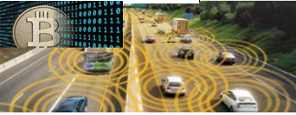
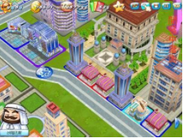

智行大富翁是一款怎样的游戏？
基于出行方式 获得相应价值的虚拟货币奖励，鼓励绿色出行、提倡良好驾驶行为
基于出行路径 获得对相应兴趣点的操作权力，交易使用虚拟货币。
基于所属兴趣点，进行内容发布，可以AR呈现。

Slide 4
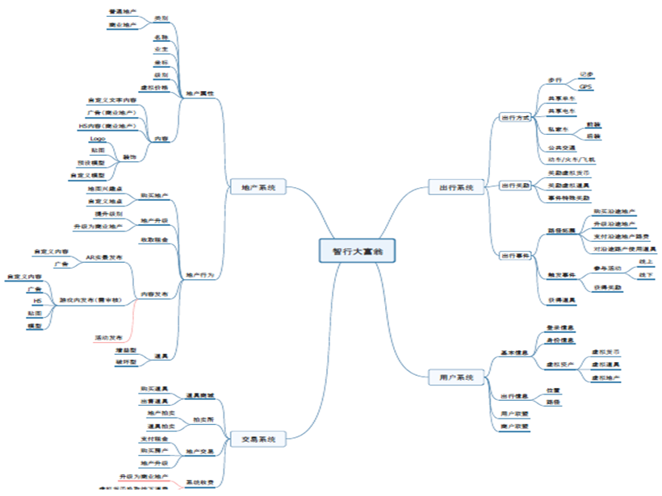
智行大富翁的游戏架构

Slide 5
智行大富翁是一款怎样的内容发布平台？
升级商业地产 基于H5内容发布
更丰富的自定义容呈现
商家活动、营销推广
所属兴趣点 实景容发布
所属兴趣点 App内内容发布
兴趣点虚拟价值
兴趣点所属人
自定义兴趣点描述
兴趣点虚拟价值
兴趣点所属人
自定义兴趣点描述
兴趣点题图与模型

Slide 6










智行大富翁是一款怎样的出行数据整合布平台？
绿色
智能
出行
步行
单车
电动车
汽车
飞机
出行奖励
事件引导
数据挖掘
智能预测

Slide 7
智行大富翁的商业模式有哪些？
商业地产
活动引流
虚拟货币导流变现
用户使用虚拟货币购买兴趣点后，可付费升级为商业地产。 商业地产提供基于H5的内容呈现，和活动发布能力。
与商家线下合作，针对特定兴趣点发布定制内容或活动，收取费用。
与商家线下合作，用户使用虚拟货币换取商家服务，获得利润分成。
整合用户全方式出行数据，获得用户出行画像，提供偏好、预测等数据挖掘服务，按需收费。
大数据服务

Slide 8
智行大富翁如何吸引用户并保持用户粘度
获得
虚拟货币奖励与积累带来的
喜悦感
获得
占有和交易虚拟资产带来的
满足感
获得
使用虚拟道具和参与活动的
趣味感
获得
展示内容和虚拟资产的
成就感
传统出行方式可以进行娱乐的用户场景非常有限，
智行大富翁无需用户改变出行习惯，出行过程中无需任何操作为用户累积虚拟资产，
提供用户虚拟地产的可能性，无替代性地零成本为用户出行带来额外的附加价值。
通过与其他出行平台的集成，避免了纯步行过程中被其他应用替代的风险。

Slide 9
智行大富翁有哪些设计原则？
不干扰用户正常的出行行为
不造成潜在的交通风险
以非步行出行为核心

Slide 10
智行大富翁的团队

Slide 11
智行大富翁的未来展望有那些？
里程会员
区块链化

Slide 12
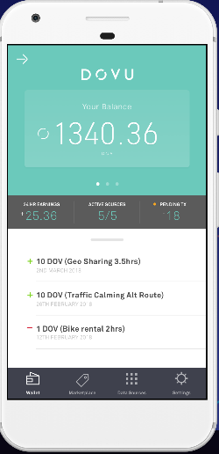
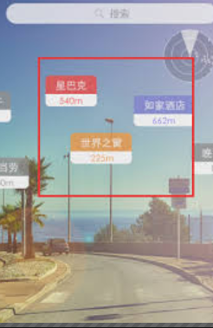
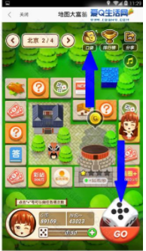
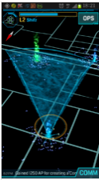

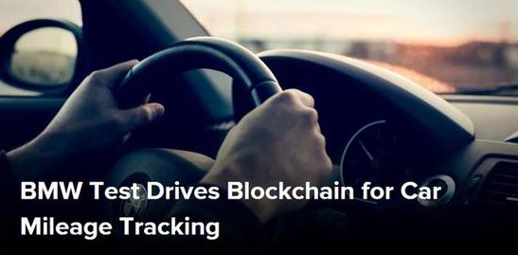
智行大富翁的参考产品
http://www.milliondollarhomepage.com/
https://www.facebook.com/BuySomewhere/
https://www.buysomewhere.com/#overview
http://tech.qudong.com/2016/0926/363813.shtml
https://play.google.com/store/apps/details?id=cn.gogocity.suibian
https://support.ingress.com/
https://dovu.io/

